Slide 1
高级数据库系统及其应用
第3部分 关系数据库系统实现
第6章 关系操作符赋值
xshxie@ustc.edu.cn

Slide 2
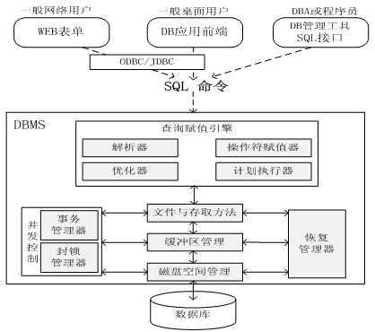
典型的关系数据库系统体系结构
第6、7章
第4、5章

Slide 3
SQL查询与查询赋值计划
考虑下面SQL查询例句：
SELECT S.sname
FROM Reserves R, Sailors S
WHERE R.sid = S.sid AND R.bid=100
AND S.rating > 5
对应的关系代数表达式：
Πsname(σ_{bid=100 AND rating>5} (
Reserves ⋈ _{sid = sid} Sailors))

Slide 4
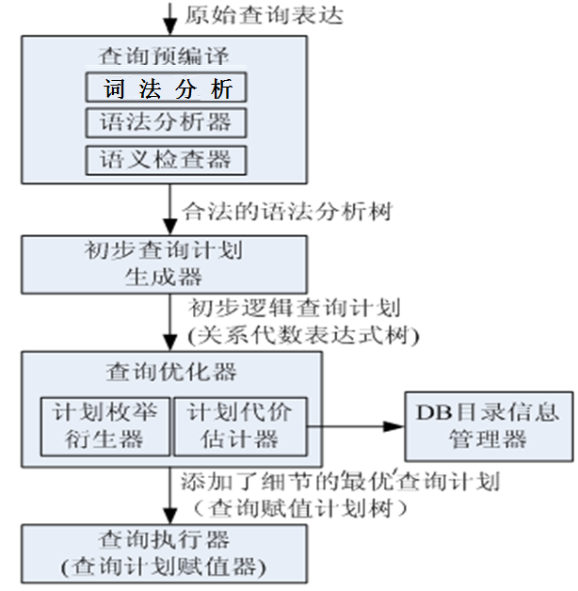


查询处理过程简介
类似：
编译处理过程
以基本查询块为核心

Slide 5
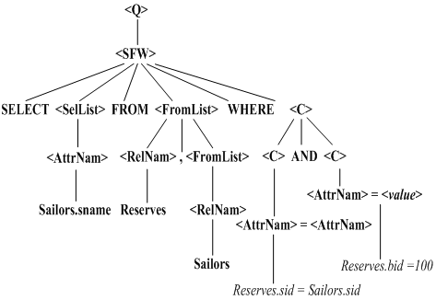
语法分析树---示例
查询处理过程简介
SELECT Sailors.sname
FROM Reserves, Sailors
WHERE Reserves.sid = Sailors.sid AND
Reserves.bid=100
SQL语法分析树，树节点类型：
  原子类：属词法成份，相当于语言编译器产生的token。原子节点是没有子节点的叶节点。
  语法类：相似作用的查询子成份族名称,用角括号括起。

Slide 6
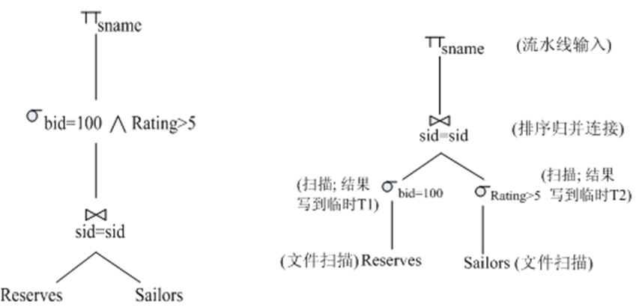
一个典型的查询赋值计划树
查询处理过程简介
逻辑查询计划
物理赋值计划

Slide 7
词法分析：Token与Token_stream 实现思想
class Token_stream {
bool full; // 标识 buffer 中是否缓存有效的 Token
Token buffer; // 上层可在此缓存一个Token
public:
Token get(); // 获取一个 Token，依据:词库
void putback(Token); // 上层可放回一个 Token
Token_stream() :full(false), buffer(0) { } // the buffer starts empty
};
void Token_stream::putback(Token t) {
if (full) error("putback() into a full buffer");
buffer=t;
full=true;
}
只允许放回一个 token，否则报错
查询处理过程简介

Slide 8

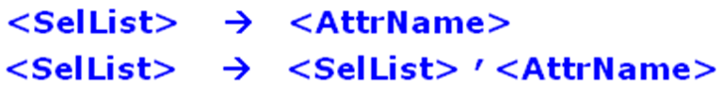

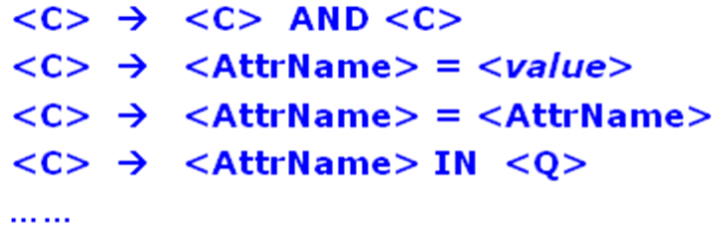
解析SQL语法—产生式规则，一个简单子集
语法分析：从顶层开始，搜索与输入单词匹配的规则……
语法分析器实现机制/思路：
SQL get_a_SQLblock () {
SQL sql;
Token t = get_token();
if (t.type != SELECT ) goto bad_sql_exit；
Sellist sl ;
if (!(sl=get_sellist()) ) goto bad_sql_exit；
sql.add_sellist(sl);
Token t = get_token();
if (t.type != FROM ) goto bad_sql_exit；
…..
查询处理过程简介

Slide 9
语义分析检查
检查关系名的合法性。
  出现在语法树关系列表中的关系名，必须是DB语境中已定义的关系或视图名。
检查并解析属性的使用。
  在SELECT或FROM子句中出现的每个属性名，必须是关系列表中某个关系的属性，如不然，预编译器必须报错。
检查类型的合法性。
  当属性名不是单独出现，而是出现在某个表达式中时，属性类型必须能匹配表达式。
查询处理过程简介

Slide 10
从语法树生成初步的逻辑查询计划
解析语法树到一组查询处理基本块.
  基本块是一个简单的<SFW>成份：
    有且只有1个SELECT和FROM关键字；
    最多一个WHERE子句；且条件表达式满足合取规范形式；
    最多一个GROUP BY/HAVING 子句。
  典型关系查询优化器的主要优化工作，一般都集中在针对基本块的优化处理方面。
将查询基本块转化为关系代数表达式

Slide 11
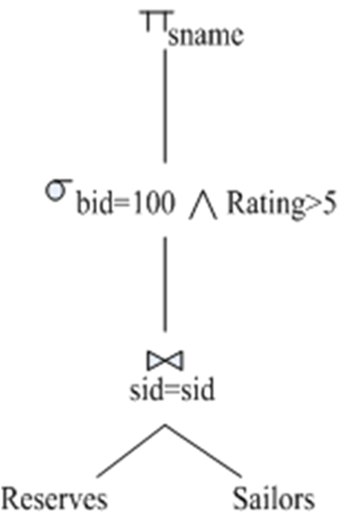
查询处理过程简介
关系操作符赋值是查询处理的基础，它们好比是实现整个查询赋值的一些基本积木块。
本章集中讨论单个关系操作符的赋值实现问题。

Slide 12
第6章 关系操作符赋值
6.1 外部排序
6.2 关系操作符赋值实现基础
6.3 RDBMS系统的目录信息
6.4 选择操作符赋值
6.5 投影与消除重复操作赋值
6.6 连接操作赋值
6.7 集合操作的赋值实现
6.8 聚合操作的赋值实现
6.9 各类代数操作符赋值实现小结

Slide 13
6.1 外部排序
6.1.1 一种简单的两路归并排序
6.1.2 多路归并排序
6.1.3 两阶段多路归并排序
6.1.4 最小化外部排序时间
排序是
DB系统
最基本
的操作
DB系统中有很多场合需要用到排序
用户可能希望以某种指定顺序返回查询结果集。
排序记录集是批处理建立B+树的第一步(5.3.3)
排序是消除一个记录集中重复记录的一种有效方法。
广泛使用的关系连接操作，可基于排序的方法实现。

Slide 14
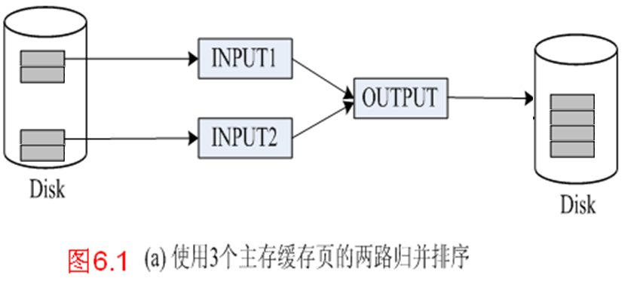
6.1.1 简单的两路归并排序

Slide 15
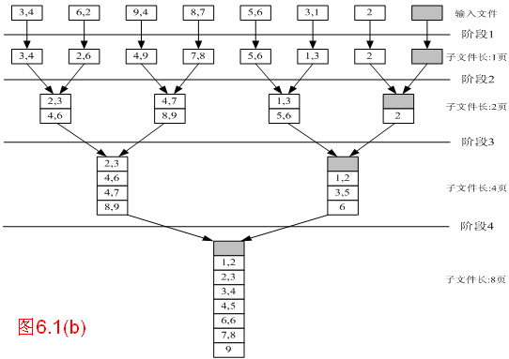
一个含7个页文件的两路、多阶段归并排序

Slide 16
6.1.1 简单的两路归并排序
在每个阶段，文件的每个页将被读入和写出1次，
  即在每阶段每个页有2次I/O。
如果输入文件的总页数为M，则完成排序需要的总阶段数为⎡log₂M⎤+1，则
  总的代价为：2M(⎡log₂M⎤+1) 次I/Os。
  为减小排序代价，应设法减少归并的阶段数。
若可用缓存页数>3，令有B个，则
  在第1阶段: 可使用更大的子文件；
  在归并阶段，可以采用比两路更多路的归并，最多允许采用B-1路归并。
  B个缓存页多路归并需要的总阶段数为⎡log_{B-1}M⎤+1

Slide 17
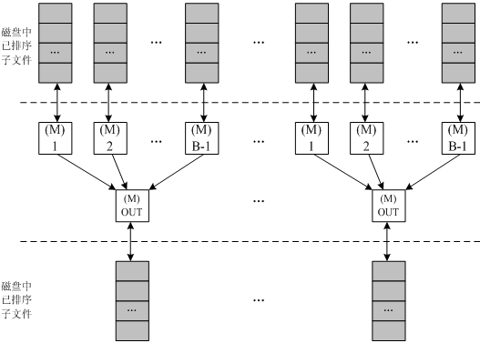
6.1.2 多路归并排序（图6.2 B-1路归并图解 ）

Slide 18
6.1.3 两阶段多路归并排序
假设可用缓存页总数B，文件总页数为M
第1阶段
  划分子文件，可得子文件总数 = ⎡ M/B ⎤。
  每个子文件大小为B个页。
第2阶段
  归并子文件，因只有两个阶段，要求一次完成归并
    【实施条件】要求排序子文件总数： ⎡ M/B ⎤ ≤ B-1
    即要求B > M^{1/2}，否则，必须进行更多个阶段的排序。
两阶段排序的总代价为：M*4次 I/Os
例6.1 如果每个页的平均读写时间按15ms计算，计算两阶段排序250000个页需要的总时间。
  第一个阶段要读写500000个页，需要时间为500000×0.015=7500s，约125分钟。
  第二个阶段也需要125分钟！

Slide 19
利用组块I/O优化外部排序时间
1次请求读写几个连续页的时间，可能远小于分别独立读写每个页的时间之和。
  1次读写同一柱面/磁道上的32个连续页的时间
  = 6.5+7.5+32*0.5 = 30 ms；
  分别读写32个页的时间＝32*(6.5+7.5+0.5) = 464 ms。
按组块读写进行外部排序(设每个块含b个页）
  输入缓冲区和输出输出缓冲区大小：都取为一个组块大小。
  以组块为单位进行读写
  在归并阶段，一次可归并的最大子文件数为⎣(B-b)/b⎦

Slide 20
利用组块I/O优化外部排序时间
按组块读写进行外部排序(设每个块含b个页）
  输入缓冲区和输出输出缓冲区大小：都取为一个组块。
  在归并阶段，一次可归并的最大子文件数为⎣(B-b)/b⎦。
选用大组块缓冲区时，归并的阶段数可能会增加，即算法总的I/Os数将增加。
  但这完全可从每页平均存取时间减少来得到补偿。
例6.2 续例6.1，设柱面大小为1M，B=50M. 若以柱面大小作为输入/输出缓存，计算排序250000页文件的总时间。
  250000页≈1000M，即文件占用1000个柱面；
  第一阶段产生的子表大小为50M，会产生1000/50=20个子表；
  第二阶段一次完成归并，需要缓存 20+1 = 21M ＜ 50M，够用！
  读取每个柱面时间 ≈ 6.5ms + 15.6 ms ➔ 22.1ms
  4 x 1000 x 22.1ms ≈ 1.5 分钟
  在归并阶段，若采用双柱面缓冲输入，还可大幅降低归并时间！

Slide 21
6.2 关系操作符赋值实现基础
6.2.1 关系操作符赋值实现的三个基本操作
6.2.2 存取路径
6.2.3 代价计算模型
6.2.4 关系操作符赋值的实现算法分类
6.2.5 迭代器技术
6.2.6 主存散列表技术
6.2.7 本章查询用例说明

Slide 22
6.2 关系操作符赋值实现基础
6.2.1 关系操作符赋值实现的三个基本操作
循环(Iteration)
  循环检查输入关系中的每个元组。
索引(Indexing)
  如果选择或连接的条件已指定，通常可使用一个索引来检查满足条件的元组。
分区(Partitioning)
  通过基于一个排序键来划分元组，我们通常能够将一个关系操作分解为针对各个分区元组的、代价更小的一组操作。
  排序和散列是两种最常用的分区划分技术。

Slide 23
6.2.2 存取路径
存取路径
  所有关系操作符的赋值算法，通常都必须从一个或多个关系检索元组。
  从关系文件存取元组的方式，称为----存取路径。
两种最常用的存取路径
  关系文件扫描；
  索引加上匹配选择条件: attr op value 。
当存在多种存取路径时，称具有最小存取代价的存取路径为：
  --具有最好选择性的存取路径。

Slide 24
6.2.3 代价计算模型
关系操作符的输入对象（即实关系），位于辅存。
只考虑I/O代价，不考虑CPU代价。
  衡量I/O代价的标准I/O次数
对每个关系操作符，需讨论几种可选的存取路径；统一不计算最后一级关系操作符输出结果的代价。

Slide 25
几个可能会影响关系操作符赋值代价的重要参数
位于主存缓冲池中的可用缓存页数B；
关系R实际数据的存储页数M；
关系R的元组数T(R)；
关系R不同的元组数V( R, [a1,a2,…,an])
聚簇关系及其定义
  如果R的所有元组存储在M个页或近似M个页中，则称关系R是聚簇的。
    即一个页中，只存储一个关系的元祖。
  扫描聚簇关系R的代价为M次I/Os；而最坏情况下，扫描非聚簇R的代价为 T (R) 次I/Os。
    在没有特别声明时，都默认关系是聚簇存储的。

Slide 26
可供查询优化器应用的DBMS目录信息（1）
关系R的元组数T(R)。
关系R元组大小ST (R)。
含关系R元组的文件总页数M(R)。
关系R的页因子，即一个页中能存放关系R元组的数目FP (R)。
  若关系R聚簇存储在一个文件中，则有
    M(R)= ⌈ T (R)/ FP(R)⌉。
关系R在属性A上所具有的不同值数V(R, A)。
关系R在属性A上的等值选择基数SC(R, A)。
  当A为码属性时 SC(R,A)＝1；
  当A为非码属性时，如假定V(R,A)个不同值在R的元组中均匀分布，则 SC(R,A)= T(R)/V(R,A)。

Slide 27
可供查询优化器应用的DBMS目录信息（2）
索引基数值(Index Cardinality)：对每个索引I，
  存储索引所含的不同键数Nkeys(I)。
索引大小(Index size)：每个索引I，存储索引文件的总页数(INPages(I))。
  对B+树，INPages(I)存储叶子节点的总数。
索引深度(Index height)：IH (I)，
  对于散列索引，它是桶的深度（页数）；
  对B+树形索引，它是非叶子的总层数。
索引范围(Index Range)：每个索引I，可表示的最小键值(ILow(I))和最大键值(IHigh(I))。

Slide 28
6.2.4 关系操作符赋值的实现算法分类
按算法实现时，所采用的主存数据结构分类：
  基于排序；
  基于散列；
  基于索引。
按算法实现的难度代价：
  一趟算法
    算法实现时，相应的关系表只需扫描1次；
  一趟半算法
    一个关系表只需扫描1次,但另一个关系表需扫描多次；
  二趟算法(算法实现时,相应的关系表需扫描2次)；
  多趟算法(算法实现时,相应的关系表需扫描多次)。

Slide 29
6.2.4 关系操作符赋值的实现算法分类
按操作符的操作对象数分类：
  一元操作实现算法
    如选择(σ_{c}(R))、投影(Π_{L}(R))、消除重复(δ(R))、分组 γ_{L}(R)等。
  二元操作实现算法
    如连接(⋈)、并(∪)、交(∩)、差(－)、叉积(×)等
按是否可以分割并独立处理关系的各页来分类：
  一次多元组算法。
    允许独立地处理关系的每个页，前后页处理结果没有相互影响，如选择(σ_{c}(R))、投影(Π_{L}(R))等操作。
  全关系算法。

Slide 30
6.2.5 迭代器技术
代数操作符的迭代器接口
  包括：open, getNext和close 三个API函数
  它们隐藏了操作符如何实现的细节，允许我们以一致的方式看待所有的操作符节点。
通过多个迭代器连接，可构成
---流水化的‘迭代器网络’。

Slide 31
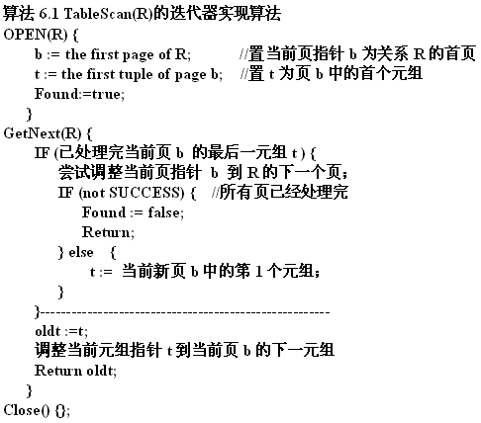
例6.3 TableScan(R)迭代器实现

Slide 32
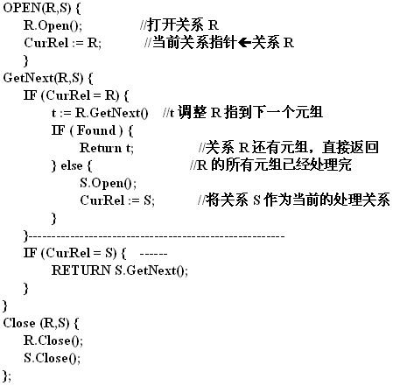
算法6.2 包并运算的迭代器实现算法

Slide 33
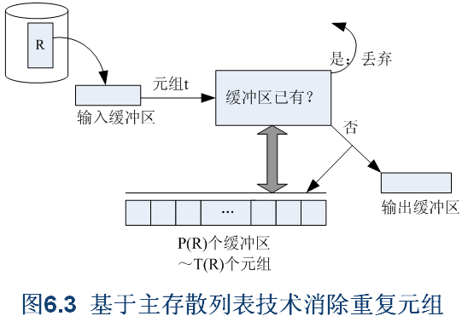
6.2.6 主存散列表技术

Slide 34
本章查询用例说明
仍用第2章 “水手值勤管理DB模式”三个关系表
Sailors ( sid :integer, sname :string,
rating:integer, age :real)
Boats ( bid :integer, bname :string,
color :string)
Reserves ( sid :integer, bid :integer,
day :dates, rname :string)
  关系Reserves的元组大小为40字节，每个页可存储100个元组，总共有1000个页。
  关系Sailors的元组大小为50字节，每个页可存储80个元组，总共有500个页。

Slide 35
6.3 RDBMS系统的目录信息
6.3.1 存储在DB系统目录中的信息
6.3.2 DB系统目录组织结构

Slide 36
6.3 RDBMS系统的目录信息
在DB系统目录中，一般至少都会有一些系统范围的信息，如
  缓冲池大小、用户帐户或认证信息 ，以及一些关于个体关系、索引或视图的信息：
对每个关系模式结构，有关信息包括：
  关系名、文件名、文件结构(如堆结构)；
  属性名、类型、长度；
  关系上的每个索引名；
  关系上的约束定义。
对每个索引
  索引名、索引结构(如B+树)；
  搜索键的属性。
对每个视图
  视图名字与定义。

Slide 37
6.4 选择操作符赋值
6.4.1 简单扫描方法
6.4.2 利用排序特性进行选择赋值
6.4.3 利用索引进行选择赋值
6.4.4 一般的选择条件处理

Slide 38
6.4 选择操作符赋值
例6.5 SELECT * FROM Reserves R
WHERE R.rnames=’Joe’
令M是关系R的总页数，本例中M=1000。
6.4.1 简单扫描方法
6.4.2 利用文件排序特性进行选择赋值
  用二分法，定位第 1 个满足条件的记录。
    这一步的代价为 O(log ₂ M)。
  从前步定位的位置开始扫描关系R，直到找到一条不满足条件的记录时才停止继续扫描。
    该步代价取决于满足条件的元组数,代价 O(0 ~ M)
    对属性A上的等值选择,该步代价约 ⌈SC(R,A)/FP (R)⌉

Slide 39
6.4.3 利用索引进行选择赋值
存在与选择条件相匹配的索引可用
基本代价计算式：IH(I)+⌈SC(R,A)/FP(R)⌉
有关影响因素
  索引组织结构（顺序、B+树或散列）
  选择条件（等值、范围或其它选择）
  满足条件的元组总数（索引键是否为码属性）
  关系元组是否聚簇存储、索引是否聚集
  rids是否按page-id排序。

Slide 40
6.4.3 利用索引进行选择赋值
用散列索引实现等值选择赋值
  如果在R.attr上有散列索引可用，且op是等值运算符，则利用这个散列索引进行赋值可能是最好的存取路径。
  例6.6 考虑例6.5查询，假定在 Reserves.rname 上有散列索引，一个名为Joe的人做了100个值派。分析检索这100个Reserves元组需要的代价。
基于B+树索引的选择赋值

Slide 41
例 6.6 【利用散列索引】
用索引选择赋值
  如果Reserves.rname 上索引是聚集的，则检索这100个元组，至多2 ～ 3 次I/O;
  如果Reserves非聚簇存储，则检索这100个元组，可能需要达100 次I/O。
  如果Reserves聚簇存储， 但Reserves.rname 上索引是非聚集，且满足条件元组分布在N个页(N ≤ 100),则
    检索这100个元组，因可能出现重复读取同一页情况，故检索这100个元组，可能需要达100 次I/O 。
    如果对检出的、满足条件的rids先按page-id排序，再读取目标元组，则检索这100个元组，不会超过 N 次I/O

Slide 42
6.4.3 利用索引进行选择赋值
用散列索引实现等值选择赋值
基于B+树索引的选择赋值
  例6.7 考虑Reserves上 rname <’%C’ 形式选择。假设名字按第1个字母均匀分布，选择结果集约含有 10% 的元组，即有大约10000个元组或100个页。若有rname上的一个聚集B+树索引，分析检索满足条件元组的代价。

Slide 43
例 6.7 【利用B+树索引】
用索引选择赋值
  结果集占10%元组, 即约10000个元组或100个页
  当索引是聚集的时，检索满足这10000个元组，加上穿越B+树的几次I/O，只需要～ 100 次I/O;
  索引是非聚集的时，检索满足这10000个元组，最坏情况，可能会多达10000 次I/O。
    如果基于page-id先排序满足条件的这10000个元组的rids,再读取目标元组，避免重复读取同一页情况，故检索这10000个元组，只需要 N 次I/O 。N是目标元组实际分布的数据页数

Slide 44
6.4.4 一般的选择条件处理（1）
任何复杂条件，总可改写为CNF形式
  conjunctive normal form, CNF
  例如, (day<8/9/94∧rname=’Joe’) ∨bid=5∨sid=3，
  等价于 (day<8/9/94∨bid=5∨sid=3) ∧
  (rname=’Joe’ ∨bid=5∨sid=3)
对子项中不含析取运算的CNF形式条件，存在两条规则：
  对散列索引搜索键中的每个属性，如果选择条件中都有一个形式为 attr = v 的选择项与它对应，则该散列索引匹配对应选择条件。
  对树形索引搜索键前缀中的每个属性，如果选择条件中都有一个形式为 attr op v 的选择项与它对应，则该索引匹配对应选择条件。
相应有两种赋值选项：
  使用文件扫描；
  先使用一个单索引去匹配选择条件中部分合取项，然后应用非主合取项到每个被检索的元组。

Slide 45
6.4.4 一般的选择条件处理（2）
对子项中含析取运算的CNF形式条件，存在两条规则：
  对 (day<8/9/94 ∨ rname=’Joe’) ，当只有rname上的散列索引和 sid 上的散列索引可用时，文件扫描是具有最好选择性的方法 。
  对(day <8/9/94 ∨ rname=’Joe’) ∧ sid=3，sid上有索引
    可分别利用 sid 索引获取一组rids，再对各组rids按page-id排序和求并集，最后利用并集中的每个rid检索满足day <8/9/94 ∨ rname=’Joe’条件元组。

Slide 46
6.5 投影与消除重复操作赋值
6.5.1 基于排序实现消除重复操作符
6.5.2 基于散列实现消除重复操作符
6.5.3 排序与散列算法比较
6.5.4 利用索引执行消除重复投影

Slide 47
6.5 投影与消除重复操作赋值
投影操作符的关系代数表达式为Π_{a1,a2,…,am}(R)
  可用一次多元组扫描算法，总代价为O(M)；
投影与消除重复操作通常可放在一起来实现
  例6.8 SELECT DISTINCT R.sid, R.bid
  FROM Reserves R
  对应关系代数表达式 δ ( Π_{sid,bid} )
  为实现这个投影，必须完成：1) 移除不需要的属性；2) 删除结果集中重复的元组。
消除重复步通常较困难。有两个基本算法：
  基于排序，或 基于散列。
  它们都是基于划分方法的实例。

Slide 48
6.5.1 基于排序实现消除重复投影
概念上，该算法至少需有以下步骤：
扫描关系R以产生只包括需要属性的元组集（即剔除不需要属性）；
  代价为扫描 R 的M次I/Os －－代价量级：O(M).
  写出结果的T次I/Os, T是临时结果的页数,准确值依赖于投影保留的属性数。 －－代价量级：O(T).
用保留的属性组合作为排序键，对这组元组集进行排序； －－代价量级：O(T logT)
扫描排序结果，比较邻近元组，丢弃重复元组。
  －－代价量级：O(T) 。总代价量级：O(M logM)。
前后两步都较直接，代价较小；但中间步(排序)代价则较大

Slide 49
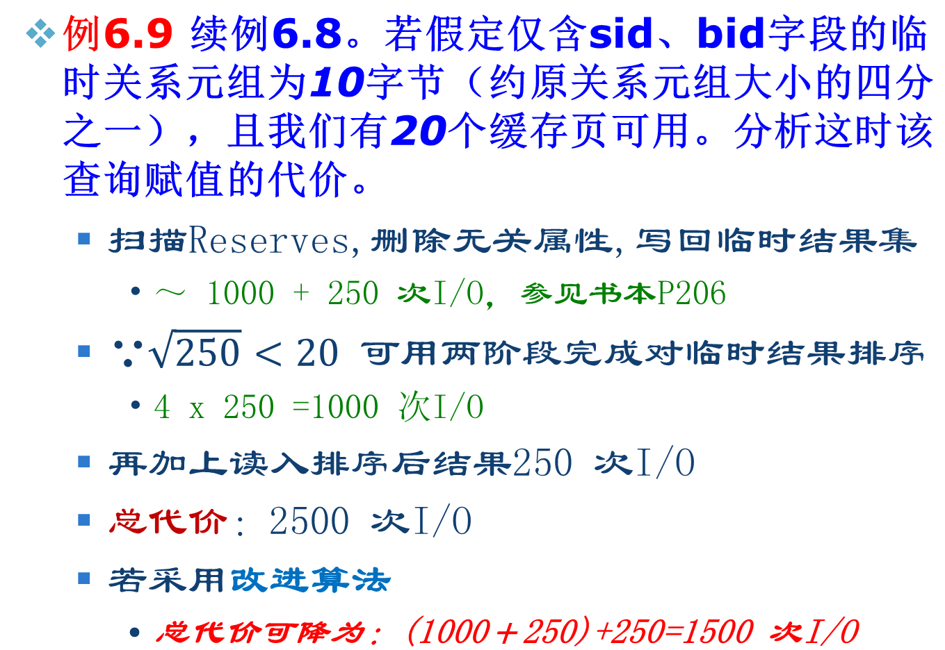
6.5.1 基于排序实现消除重复投影

Slide 50
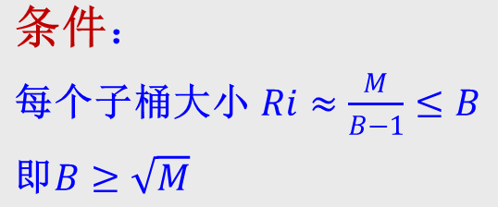
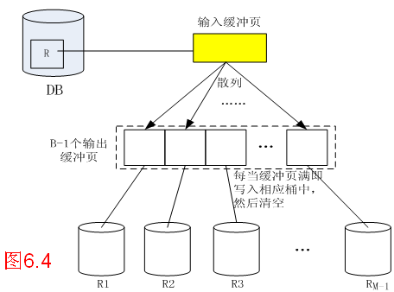
6.5.2 基于散列实现消除重复投影
算法包括两个基本阶段：1) 划分; 2)用一趟算法，对每个子桶执行删除重复元组；
两个阶段总代价为M+2T
即1000+250*2=1500

Slide 51
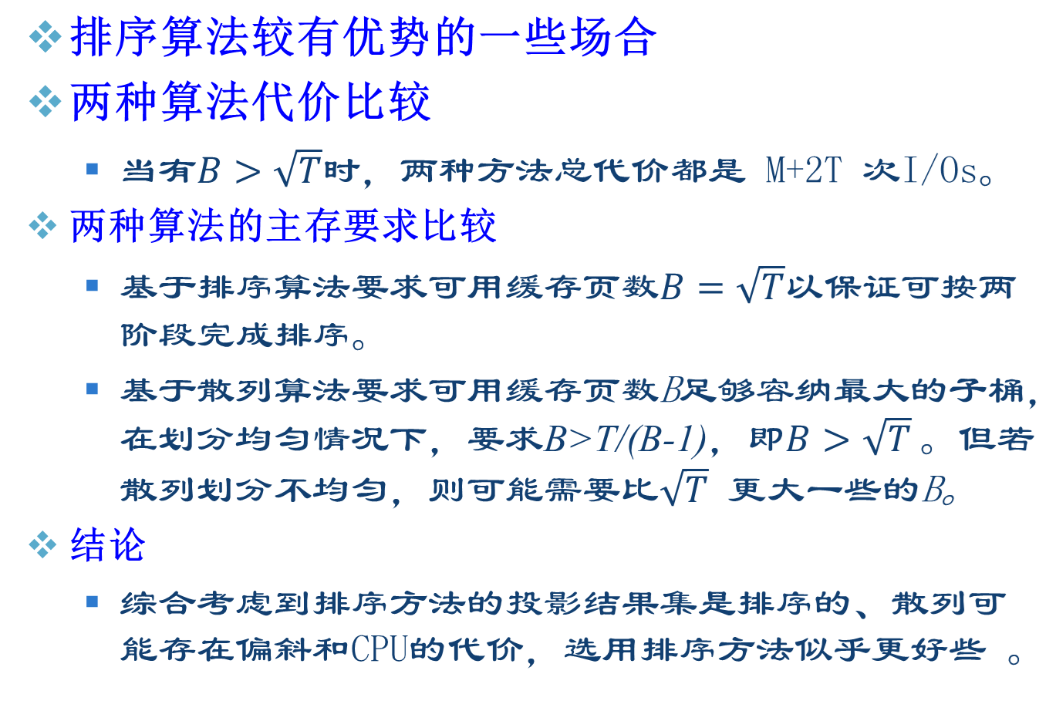
6.5.3 用排序与散列算法比较

Slide 52
6.5.4 利用索引来执行消除重复投影
排序/散列方法消除重复都未用到索引。如果索引的搜索键中包含了投影需要的所有属性，则索引也是有用的。
只基于索引的扫描(index-only scan)
如果有一个排序索引(如B+树)，投影所需属性是索引搜索键的前缀时，还可以做得更好：
  只需要检查相关索引项，丢弃不需的字段，比较相邻的数索引项以删除重复。

Slide 53
6.6 连接操作赋值
6.6.1 嵌套循环连接
6.6.2 基于索引的嵌套循环连接
6.6.3 排序-归并连接
6.6.4 散列连接
6.6.5 一般连接条件处理

Slide 54
6.6 连接操作赋值
例6.10
SELECT * FROM Reserves R, Sailors S
WHERE R.sid=S.sid
  S为较小关系。
  连接条件为R_{i}= S_{j} (用位置标记字段)，表示关系R的第i个字段(sid)与关系S的第j个字段(sid)等值连接。
  假定关系 R 的大小为 M 个页，每页 p_{R}个元组；关系 S 的大小为 N 个页，每页p_{S}个元组

Slide 55
6.6.1 嵌套循环连接
嵌套循环连接算法，实质上是先枚举了叉积的所有结果，再丢弃不满足连接条件元组的一种简单连接实现方法.
简单嵌套循环连接（算法6.3)
for each tuple r ∊ R do
for each tuple s ∊ S do
if r_{i} == s_{i} then add <r, s> to resultset
  算法首先扫描外层关系R，并对外层关系的每个元组 r ∊ R，扫描整个内层关系。
  算法总代价为 M + p_{R}* M * N。
简单改进算法：采用一次一个页的嵌套循环赋值
  算法总代价可降低为M+ M*N
对例6.10，对应R为Reserves、S为Sailors
  代价为1000＋100*1000*500
  若按每次I/O 10ms计算，则近乎需要140个小时!
采用一次一个页的嵌套循环赋值(简单改进）
  连接代价变为1000＋1000 * 500 。
  按每次I/O 10ms 计算，所需时间可降为 1.4 个小时。

Slide 56
块嵌套循环连接
算法6.4 基于块的嵌套循环连接算法
for each block of B-2 pages of S
for each page of R do {
for all matching in-memory tuples
s∊ S-block and r ∊ R-page
add <r, s> to resultset
}
算法6.4的总代价为N+ M*N/(B-2)
  读入外层关系 S (只需1次)的 N 次I/Os，
  内层关系扫描 N/(B-2) 次，每次 M 次I/Os。

Slide 57
6.6.2 基于索引的嵌套循环连接
算法6.5 基于索引的循环连接算法
for each tuple r_{i} ∊ R do
用索引检索S的匹配元组s_{j}
添加 <r_{i}, s_{j}> 到结果集;
  它不需要枚举R与S叉积结果。
  扫描外层关系R的代价仍是M，但检索匹配的S元组代价，则依赖于索引种类和可匹配元组数。
  检索索引文件代价
    若对B+树索引，定位到相应叶子节点，约2 ～ 4次I/Os；
    对散列索引，发现相应桶的典型代价为1 ～ 2次I/Os。
  检索相应元组的代价依赖于索引是否聚集
    如果是聚集的，则这个代价典型地为1或2次I/Os，
    非聚集情况下，可能是每个匹配元组一次I/O。

Slide 58
6.6.3 排序-归并连接
排序-归并连接算法的基本思想：
先基于连接属性分别排序两个关系（排序步）
  相当于将两连接关系按连接属性分组(分区)，同一分组中的所有元组在连接属性上取同一值。
通过类似归并两个排序关系方法，来寻找两关系中满足连接条件的元组（归并步）
  探索两个连接关系对应的等值分组，产生连接元组。
该方法也能避免枚举叉积，但这种基于分区的方法只适合等值连接的情况，不适用非等值连接。

Slide 59
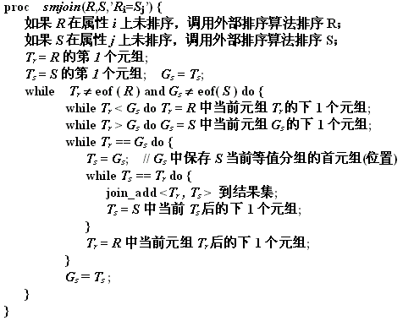
算法6.6 排序-归并连接算法

Slide 60
排序-归并的代价分析
一般排序-归并算法代价：
  排序总页数分别为M和N的关系R与S代价为：
O(M log M) ，O(N log N)
  归并阶段的代价为M+N。
如果我们有B> (N)^{1/2}个缓存页，这里N是较大关系的总页数，则可采用两阶段排序-归并连接
  总代价为 5(M+N)。
若采用合并排序第2阶段与归并阶段的改进算法
  总代价可降为3(M+N)
若之前至少有一个关系已排序，或在连接属性上有聚集索引时，这个方法将更有吸引力。

Slide 61
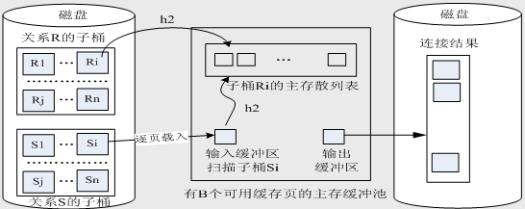
6.6.4 散列连接
散列连接算法的基本思想
  开始时也是一个划分阶段：利用一个散列函数h作用到连接属性来散列两个关系，将R与S以同样方式划分为一系列的子桶(分区)。（使用散列技术进行分区划分）
  随后是匹配阶段：检查比较R与S对应子桶中的元组，测试等值连接条件。

Slide 62
散列连接的主存需求分析
在划分阶段，为划分R为k个子桶，我们至少需要k个输出缓存页和1个输入缓存页。
  给定B个可用缓存页，最大的子桶数为B-1。
假定每个子桶等大小，均为M/(B-1)，则
  匹配阶段处理关系R子桶的主存散列表需用缓存大小约为f * M/(B-1)，f为一个稍大于1的模糊因子。
  还需要一扫描输入S对应子桶的缓冲页和一输出缓存页
  要求B > [f*M/(B-1)] + 2成立，故有效执行散列连接，至少要求可用缓冲页数B大小超过(f*M)^{1/2}。
当B>(f*M)^{1/2}时，散列连接算法的总代价
  只有 3(M+N) 次。

Slide 63
混合散列连接(hybrid hash join)
散列连接的最小主存需求为 B>(f*M)^{1/2}。
如还有更多的可用主存. 将R（或 S）划分为k个子桶，需要1个输入缓存和k个输出缓存，共k+1个缓存页。
  还剩余的缓存页为 B-(k+1)。
  每个子桶大小约 M/k
如果B-(k+1) > f* (M/k)，则剩余的缓存还可容纳一个子桶的主存散列表。这样在划分阶段，即可利用这部分多余缓冲完成第1个子桶的匹配。
  当总子桶数不多(k<5)的情况下，这个改进可显著提高算法性能。

Slide 64
散列连接与排序-归并连接对比
若B>(M)^{1/2}个缓存页且假设散列函数均匀,则
  散列连接的代价是：3(M+N) 次I/Os。
    M是较小关系的总页数
若 B> (N)^{1/2} 个缓存页，则
  排序-归并连接的代价也是3(M+N)
    这里N是较大关系的总页数
在实际系统中，如何选用这两种技术，还需考虑的其它因素（参见书本P P215)

Slide 65
6.6.5 一般连接条件处理
（一）处理多属性等值连接
  利用组合键索引，或利用组合键进行排序-归并来解决。
（二）处理非等值连接
  对基于索引的嵌套循环连接，仍可用B+树索引(散列索引则没有作用)。
  基于分区的散列连接和排序-归并连接算法不可用。
  其它我们讨论的连接算法不受影响。
（三）结论
  没有一种连接算法能在所有情况下优越于其它算法。
  如何正确选用算法，应综合考虑被连接关系的大小、可用的连接方法和可用缓冲池大小等因素。
  这个决策可能对系统的性能有重要的影响，因为不同算法的性能差异可能是巨大的。

Slide 66
6.7 集合操作的赋值实现
6.7.1 集合操作的一趟实现算法
6.7.2 包运算的一套实现算法
6.7.3 实现集合并与集合差的两趟算法

Slide 67
6.7 集合操作的赋值实现
集合操作包括集合并(R∪S)、集合交(R∩S)、集合差(R-S)和叉积(R×S)。
  它们都是二元的；
  集合并/交/差还要求两个操作对象是相容的（模式结构）相同。
集合操作基本上都可用我们前面已介绍的操作符赋值技术来实现。

Slide 68
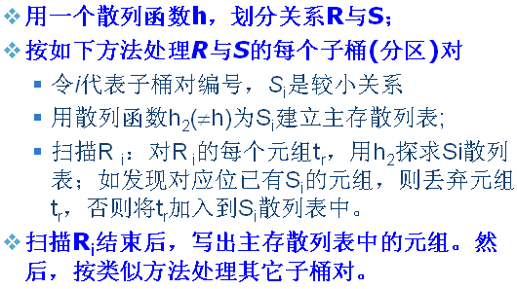
用散列/排序实现集合并的两趟算法
基于散列实现R ∪ S算法：
基于排序实现R ∪ S算法：
  用所有字段组合作为排序键，分别排序R与S；
  同时扫描已排序的R与S，归并两关系元组并删除重复元组。

Slide 69
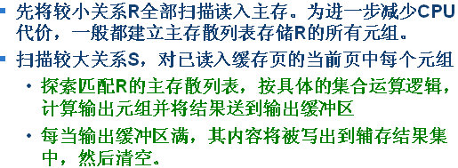
集合操作一趟实现算法
对于两关系R与S的集合操作，如果可用主存足够大,可容纳整个较小关系，则我们可采用简单的一趟算法来完成。
  代价：M+N 次I/Os
令R是较小关系，一趟算法可描述如下：

Slide 70
算法6.7 集合交R∩S运算的一趟实现算法
先将较小关系R全部扫描读入主存，并建立存储R所有元组的主存散列表;
逐页扫描处理较大关系S中的每个元组；
for 对S已读入缓存页中每个元组t do
用t探索匹配R的主存散列表；
if 未找到匹配项 then
丢弃当前元组t；
else if 找到匹配项 then
输出t;
endif;
end for;

Slide 71
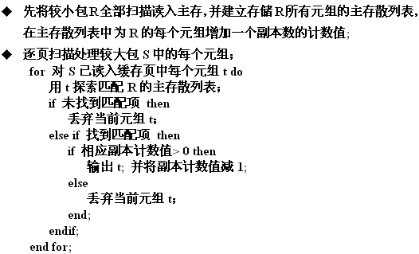
算法6.8 两个包交运算R∩_{B}S的一趟实现算法

Slide 72
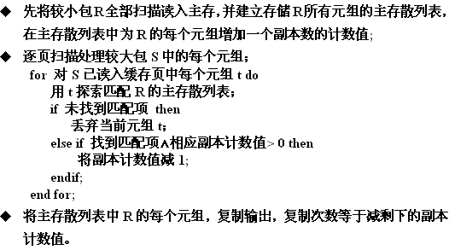
算法6.9 两个包差运算R-_{B}S的一趟实现算法

Slide 73
6.8 聚合操作符的赋值实现
例6.16 SELECT AVG(S.age)
FROM Sailors S
SQL-92支持的其它聚合操作还包括MIN、MAX、SUM和COUNT。
实现聚合操作赋值的基本算法包括：
  扫描整个关系;
  保留已扫描元组的一些聚合运算信息。
聚合操作通常与GROUP BY 子句联合使用。
  若我们增加GROUP BY rating 子句到例6.16，就可计算每个职级组水手的平均工资。
没有GROUP BY 的SQL语句可视为只有一个分组的特殊情况，这时
  被查询选择的所有元组同属于一个匿名分组。

Slide 74
分组查询赋值实现
类似于消除重复运算，分组计算也必须采用全关系算法实现。有两种不依赖于索引的很好赋值算法：
排序方法
  先按分组属性排序关系;
  扫描已排序关系，为每个分组计算聚合运算值。这一步类似于我们实现未分组时的聚合操作，只是在扫描时必须额外注意分组边界。
散列方法
  将基于分组属性建立一个主存散列表，散列项中含有<分组值，聚合运算值>；
  当扫描关系时，对每个元组：我们探求散列表发现该元组所属的相应散列项，并更新聚合运算信息。
  当散列表完成后，各散列项可被用来计算相应分组的回答元组。

Slide 75
6.9 各类代数操作符赋值实现小结
6.9.1 缓冲区的影响分析
6.9.2 各类代数操作符赋值实现小结

Slide 76
6.9 各类代数操作符赋值实现小结
6.9.1 缓冲区的影响
在关系操作符的各种实现方案中，有效利用缓冲池非常重要。在已讨论的各种算法中，我们都显式考虑了缓冲池大小对算法选择的重要性。
还有三点值得我们特别注意：
  如果有几个操作并发执行，它们需要共享缓冲池。这将减少每个操作实际可用的缓存页数量。
  如果利用索引存取元组，特别是存取非聚集元组时，一个页可能先后被请求多次，能否在缓冲池中找到之前已被请求过的页，取决于缓冲池的大小和置换策略。
  如果特定操作符有某种重复存取页的模式，我们就能增加在主存中发现页的可能性――通过选择一个好得置换策略或为操作保留有效的缓存页。

Slide 77
6.9 各类代数操作符赋值实现小结
6.9.2 各类代数操作符赋值实现小结
选择(σ_{c}(R))和不消除重复的简单投影(ΠL(R))都可按一次多元组算法实现，可以逐页依次独立处理。
  只需扫描关系一次，总代价为M；
  主存需求也只有2个缓存页。
  如有排序和可匹配索引可用，还可进一步优化选择算法。
消除重复操作符(δ)通常与投影结合处理。消除重复、分组聚合操作等一元操作符，以及连接、集合并/交/差等二元操作符的赋值，都必须按全关系的算法来实现。
  如果可用主存可容纳一元操作的整个关系，或容纳二元操作的较小关系，则可采用一趟的算法来实现。否则，我们需要寻求两趟甚至多趟算法

Slide 78
6.9 各类代数操作符赋值实现小结
6.9.2 各类代数操作符赋值实现小结
全关系的两趟算法实现要点：
  第1步：进行分区划分，将输入关系按排序或散列方式进行分区；
  第2步：进行逐个分区或逐个分区对的处理。
  还可通过合并分区划分的第二阶段与第2步，来改进算法，降低算法代价。
  如果采用散列方式，还可通过采用建立主存散列表结构的方法，来进一步降低CPU代价。

Slide 79
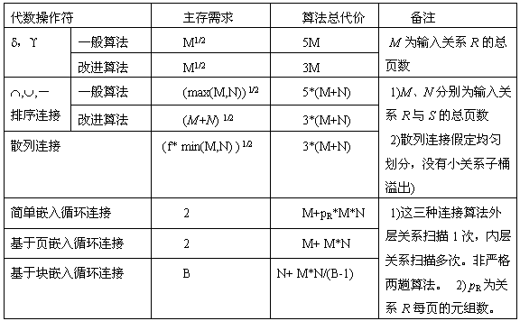
6.9 各类代数操作符赋值实现小结

Slide 80
Thanks！
The end.

